Slide 1
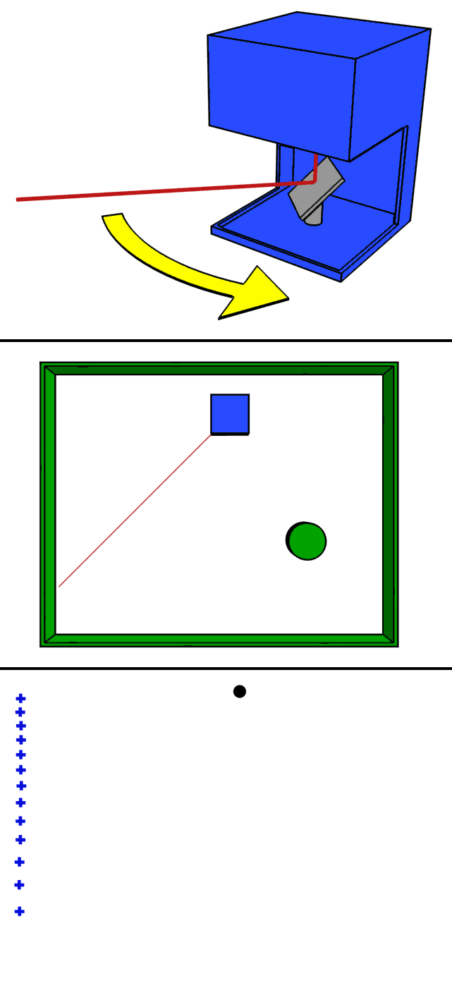
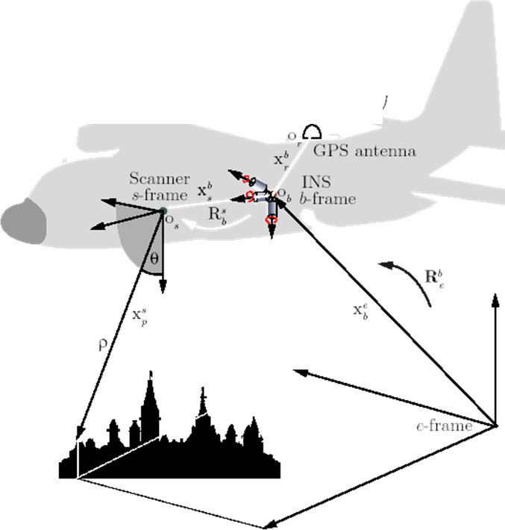
What is LiDAR…
Laser emitter + receiver + a very precise chronometer to measure «TIME OF FLIGHT» + very precise positioning (GNSS) and orientation (IMU/INS) devices
V * T = D
V=speed of light
T=time
D=Distance
Fonte: wiki
Notes:
Non tanto tecnologia laser ma tec. Misura del tempo per accuratezza

Slide 2
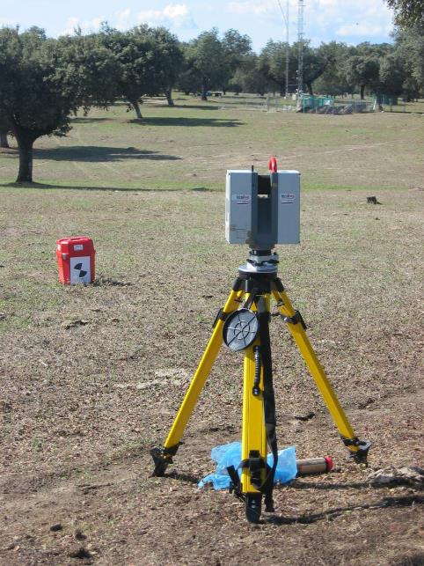
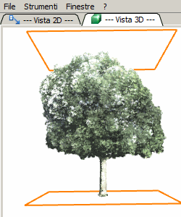
What is LiDAR…
FIXED STATIONS
Fonte: http://www.lineas.cchs.csic.es/

Slide 3
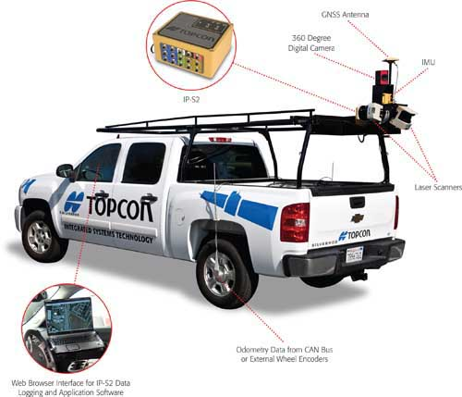
What is LiDAR…
MOBILE…
Fonte: http://www.lineas.cchs.csic.es/

Slide 4
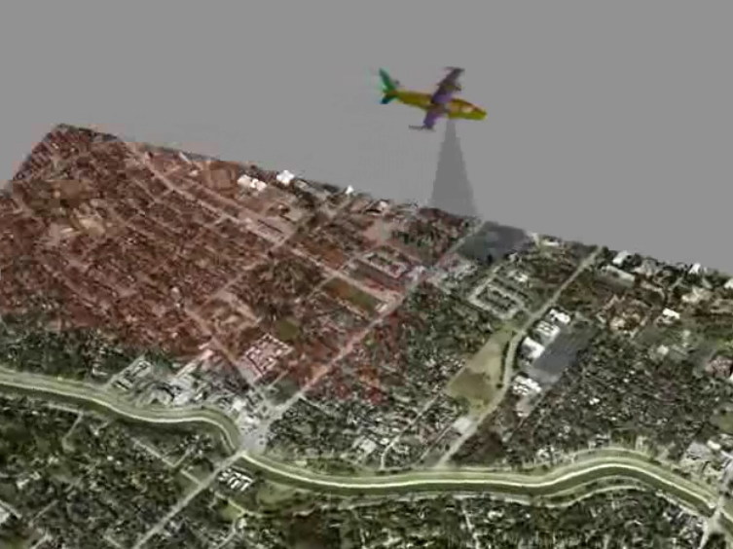
What is LiDAR…
AERIAL
Fonte: NASA

Slide 5
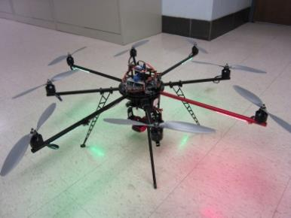
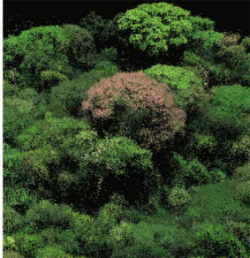
What is LiDAR…
DRONES
Fonte: Jonathan Dandois - Erle C. Ellis
Department of Geography and Environmental Systems, UMBC

Slide 6
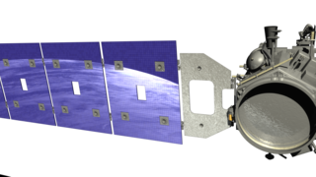
What is LiDAR…
ALSO SATELLITES!!!!
GOOGLE ICESAT AND ICESAT-2
Notes:
ICESat 2 impronta da 70 a 10 m di diametro, distanza da 150 m a 70 cm!

Slide 7
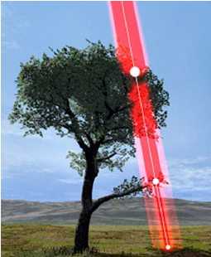
What is LiDAR…
BREAK-THROUGH TECHNOLOGY
BECAUSE IT USES GAPS TO REACH
TERRAIN
== BETTER DTM!
Check video «New Forest National Park Authority» @
https://www.youtube.com/watch?v=0XdqGNu9bhk
Fonte: [1]
Notes:
Il lidar consente ritorni multipli fa primo target fino a ultimo (spesso terreno) + è + intuitivo rispetto a radar

Slide 8
What is LiDAR…
Notes:
Il lidar consente ritorni multipli fa primo target fino a ultimo (spesso terreno) + è + intuitivo rispetto a radar

Slide 9
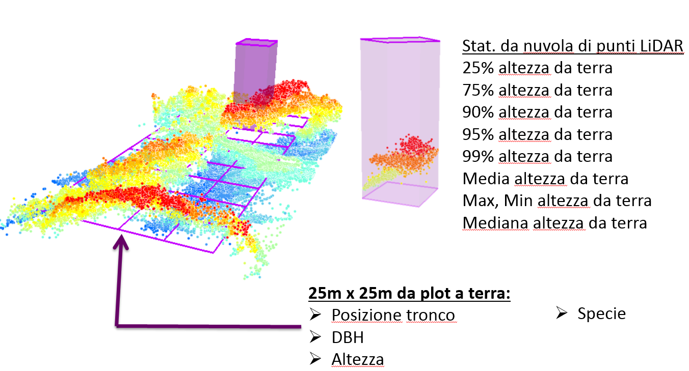
Metodi
Fonte: Jonathan Dandois - Erle C. Ellis
Department of Geography and Environmental Systems, UMBC
Notes:
Webgis per supporto alla conoscenza dello stato

Slide 10
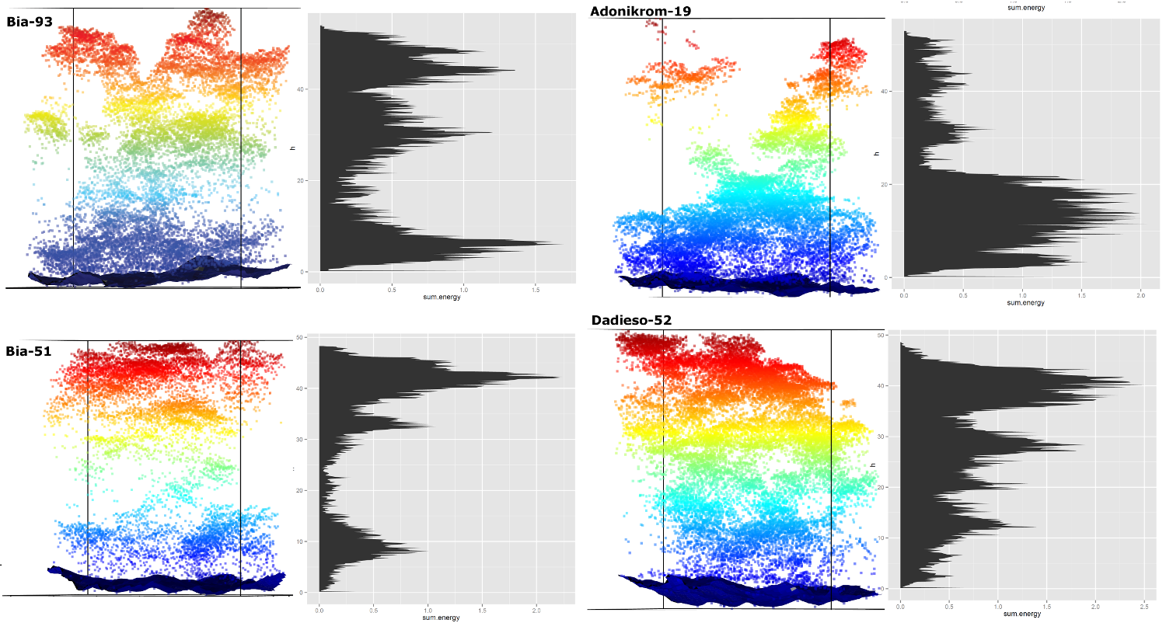
Metodi
- Da volo aereo
Esempio Ghana volo LiDAR + iperspettrale per stima biomassa

Slide 11
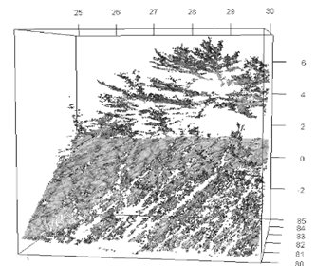
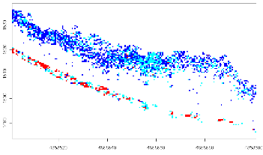
REFERENCES
[1] Jan Skaloud
École Polytechnique Fédérale de Lausanne
[2] Derek Lichti
University of Calgary - Canada
[3] Charles Toth
Ohio State University – USA
[4] Bharat Lohani
Indian Institute of Technology– India
[5] C. Mallet, F. Bretar
ISPRS Journal of Photogrammetry and Remote Sensing 642

